Slide 1
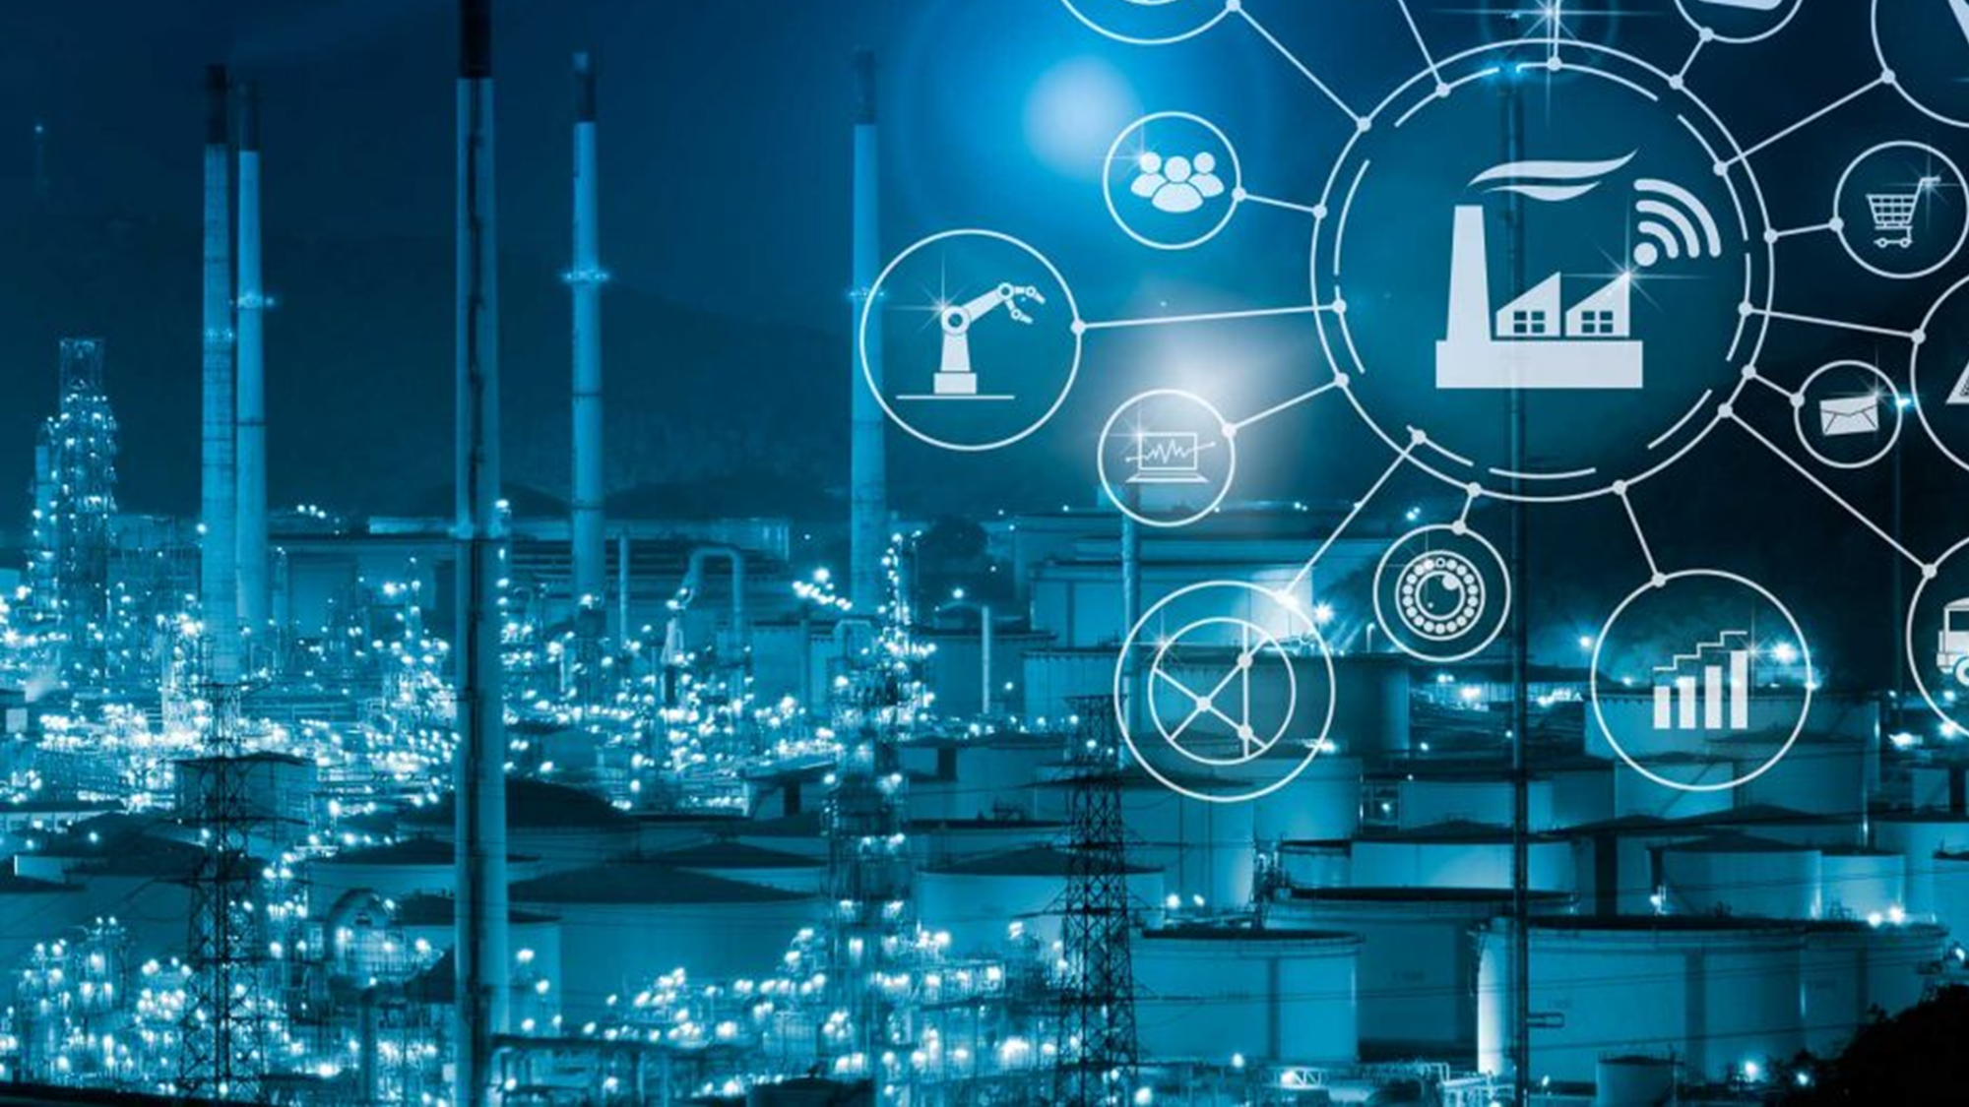
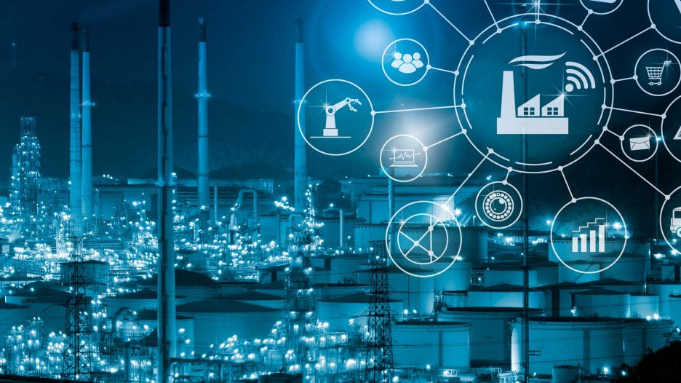
Industria 4.0
Inteligencia artificial aplicada
MG. ING. FEDERICO D’ALÍA

Slide 2
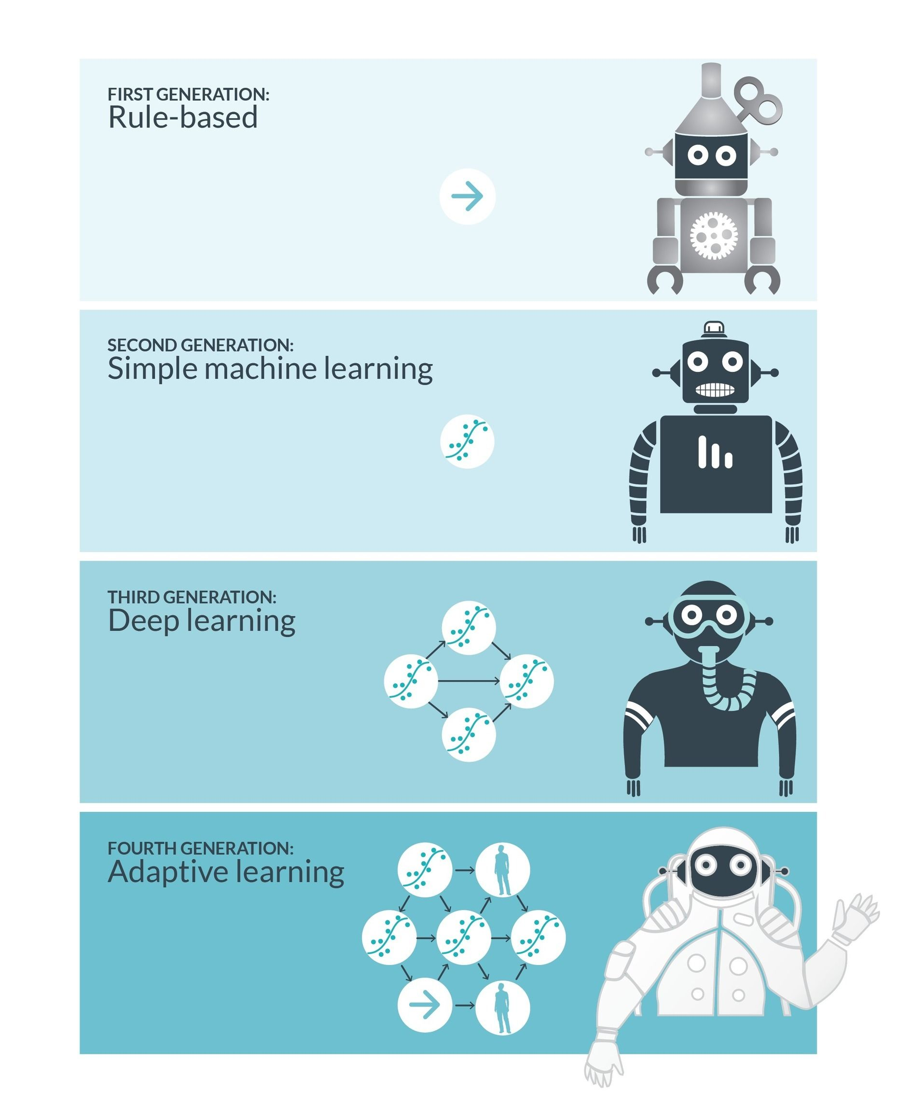
Inteligencia artificial: tecnologías
Las tecnologías que han permitido la evolución de la inteligencia artificial y su llegada a todo tipo de organizaciones, empresas e industrias, así como a los sectores de la ciencia e investigación, administraciones públicas, etc., son: aprendizaje automático (Machine Learnine), aprendizaje profundo (Deep Learning), procesamiento de lenguaje natural, redes neuronales artificiales, reconocimiento de voz y facial, unidades de procesamiento gráfico (GPU) que han permitido acelerar el proceso de las redes neuronales artificiales.

Slide 3
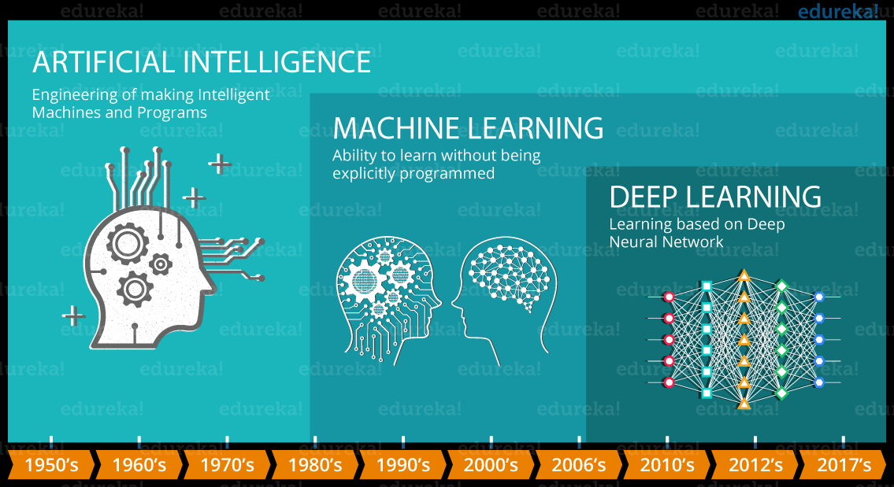
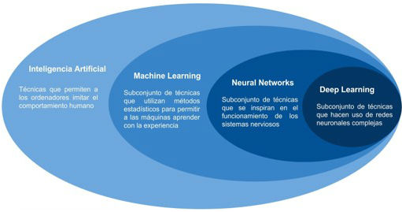

Slide 4
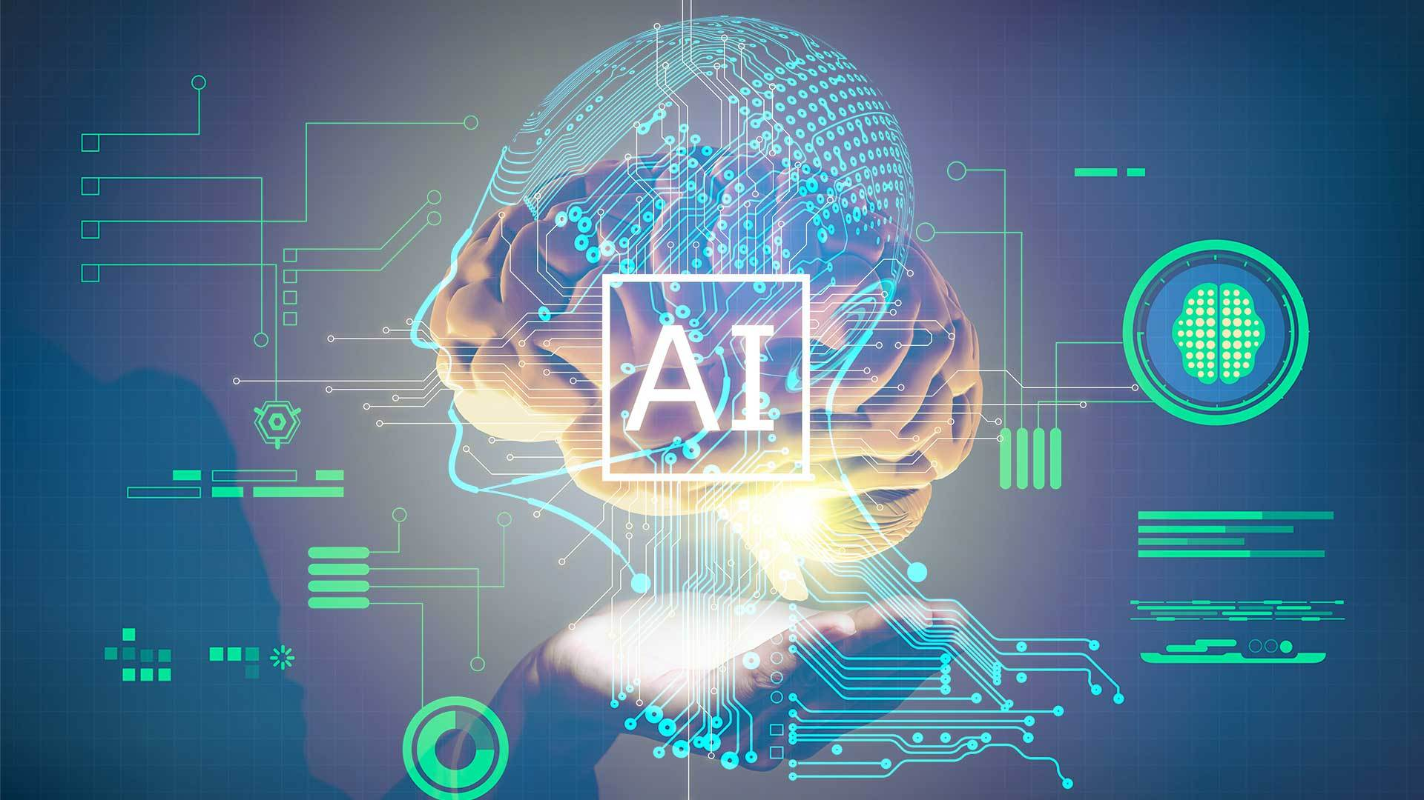
Inteligencia artificial: tecnologías
Además de las tecnologías anteriores, la gran expansión de la inteligencia artificial y computación cognitiva han sido las tecnologías de Big Data, junto con sus herramientas de analítica de datos avanzadas las que han conseguido integrarse con las citadas tecnologías.

Slide 5
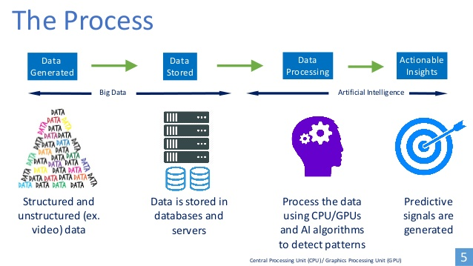
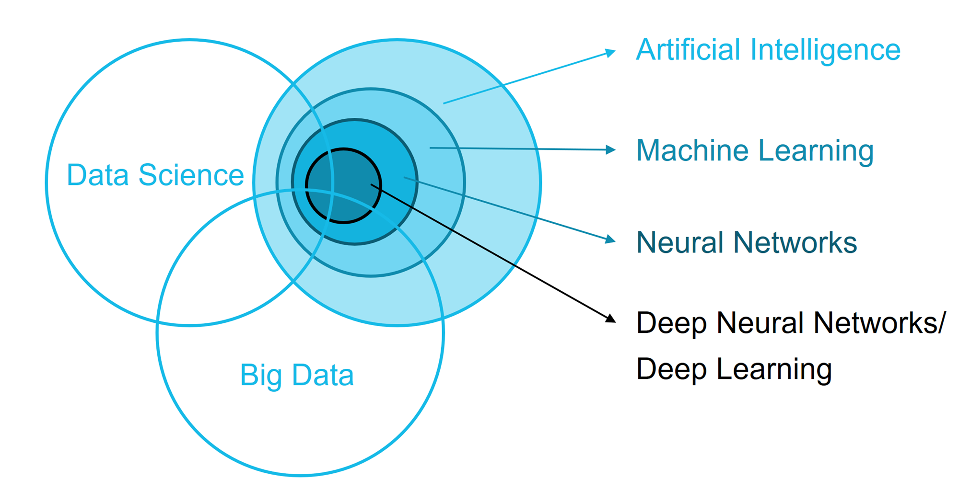

Slide 6
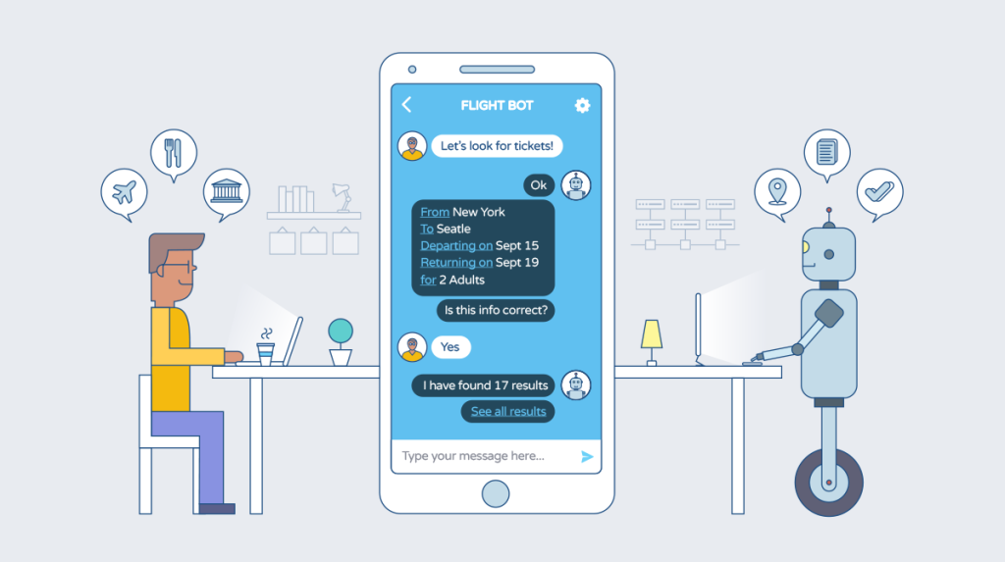
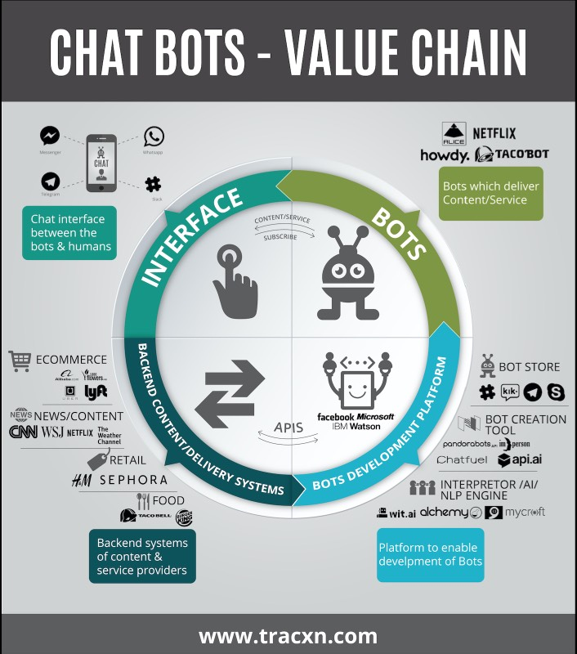
Inteligencia artificial: BOTS Y CHATBOTS
Los bots y chatbots (bots conversacionales) son una de las herramientas de inteligencia artificial que mayor impacto tendrán en la sociedad en todos sus sectores. Los asistentes virtuales serán una de las mejores herramientas a disposición de profesionales y directivos, así como usuarios domésticos, para su toma de decisiones. Los chatbots basados en aplicaciones de mensajería instantánea son las más populares y se espera que en 2017 y siguientes años lleguen a grandes porcentajes de usuarios de teléfonos y dispositivos móviles (celulares).

Slide 7
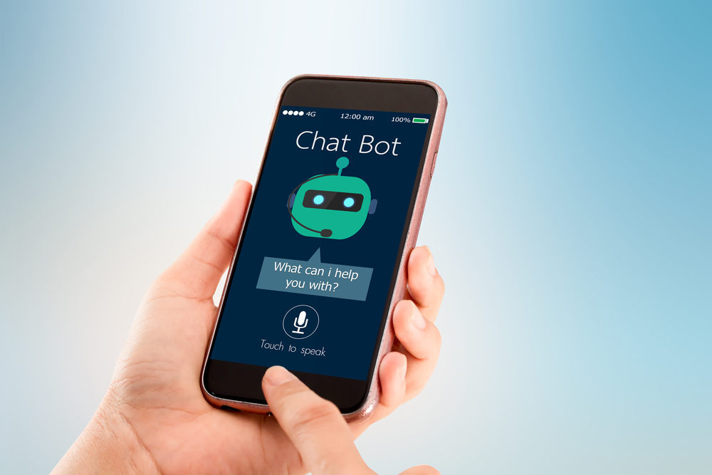
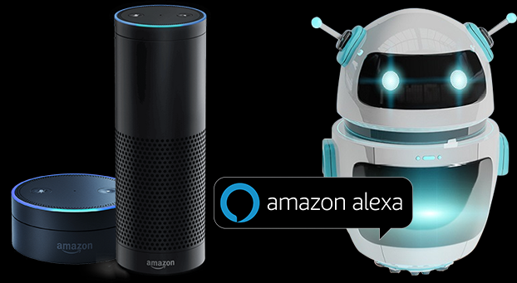
Inteligencia artificial: BOTS Y CHATBOTS
Alexa de Amazon ha sido el chatbot de mayor impacto en la feria electrónica CES de Las Vegas celebrada a principios de enero de 2017.

Slide 8
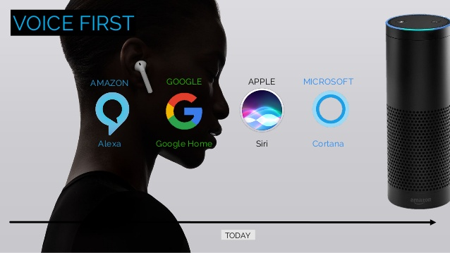
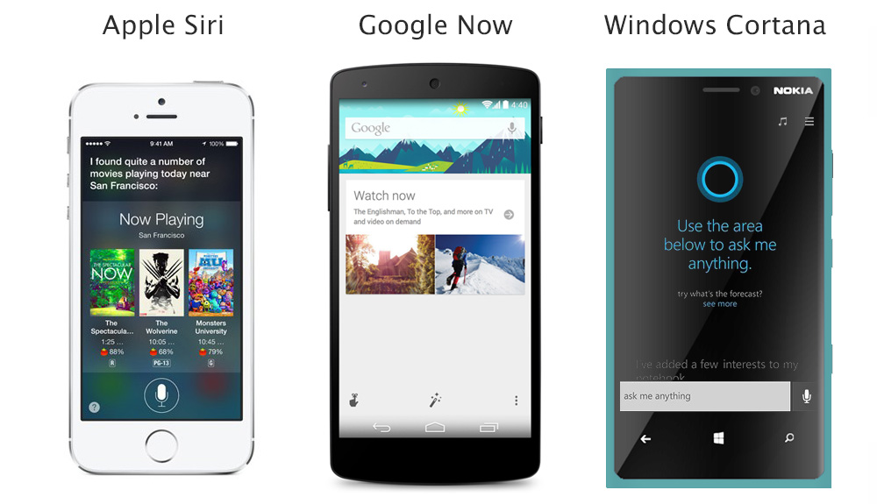
Inteligencia artificial: BOTS Y CHATBOTS
Además de los chatbots de mensajería más populares, las empresas y organizaciones podrán utilizar sus propios asistentes virtuales integrados en plataformas específicas de bots como Slack, Kik, Telegram…, ya sea adquiriendo su bot específico en la tienda o almacenes de bots de las plataformas, o desarrollando sus propios bots integrados en las mismas plataformas o en las propias grandes empresas informáticas como Microsoft, Google, Facebook, Twitter, etcétera.

